Slide 1


登陆注册项目功能介绍

Slide 2


目录
CONTENT
01
login
02
register
03
显示所以有用户信息
04
显示和修改个人信息

Slide 3
1
登录功能

Slide 4


登录
用户点击登录或注册的时候页面中会弹出登录窗口，假如没有账号也可以在当前页面点击注册进行注册，用户点击取消又会返回到主页面，主页显示的是所有用户的信息，假如想访问某个用户的相册，必须登录

Slide 5
2
注册功能

Slide 6
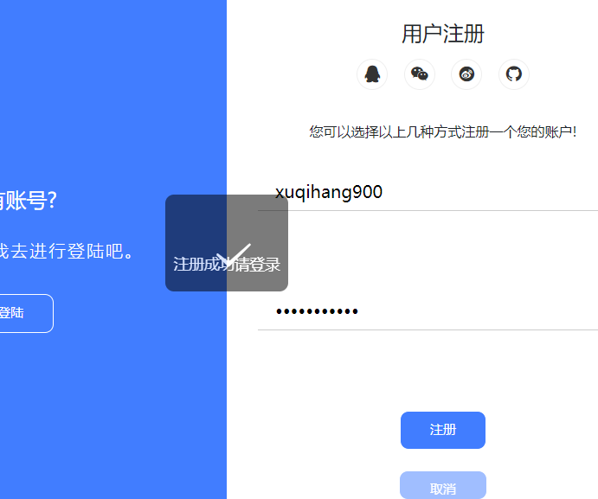
注册
注册功能，供用户注册账号，注册成功会显示注册成功，在注册的时候会判断账号是否被使用过，注册成功后会提醒用户注册成功请登录。点击取消可以退出登录返回主页面。

Slide 7
3
显示所有用户信息

Slide 8
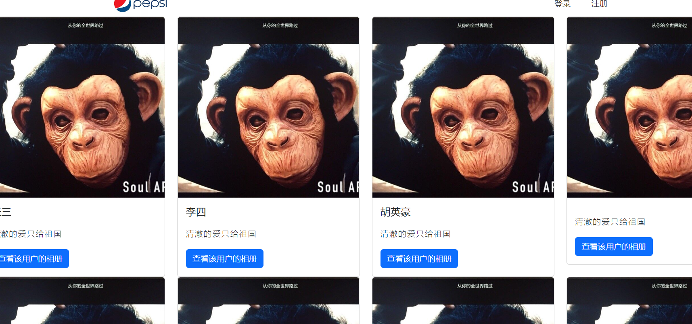
显示所有用户
通过fetch发送请求获取所有用户的名字，在主页上显示，点击登录会将所有用户隐藏，登录成功后会撤销隐藏，此时页面右上角会显示用户名和退出按钮，点击用户名可以跳转到个人信息页面，点击退出可以将账号退出并返回未登录页面。

Slide 9
4
显示个人信息及修改

Slide 10
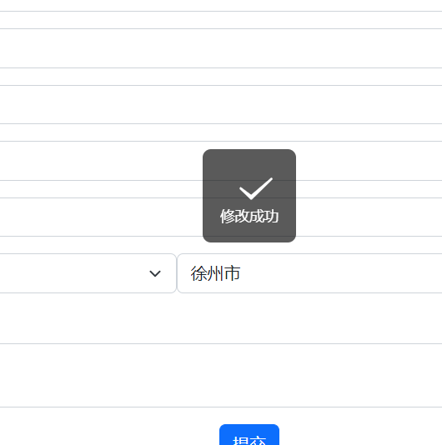
显示个人信息
用户登录成功后，页面右上角会显示用户名，点击用户名后会跳转到用户个人信息页面，用户可以修改自己的密码，地址等，修改成功后提醒用户修改成功

Slide 11
谢谢观赏
The work report by the year-end summary, PowerPoint template
Morning for PPT

